Slide 1
Imagen de Portada: P.Erick Félix CM.

Slide 2
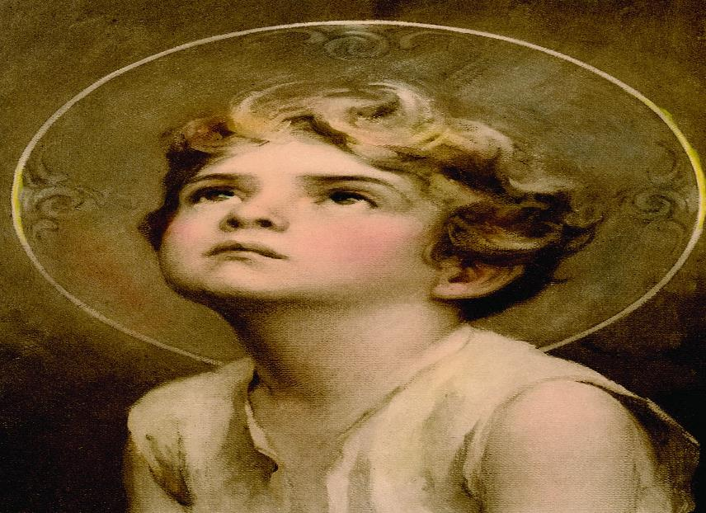
Lucas 2,41-52
Debo ocuparme
de los asuntos
de mi Padre
26 diciembre 2021

Slide 3
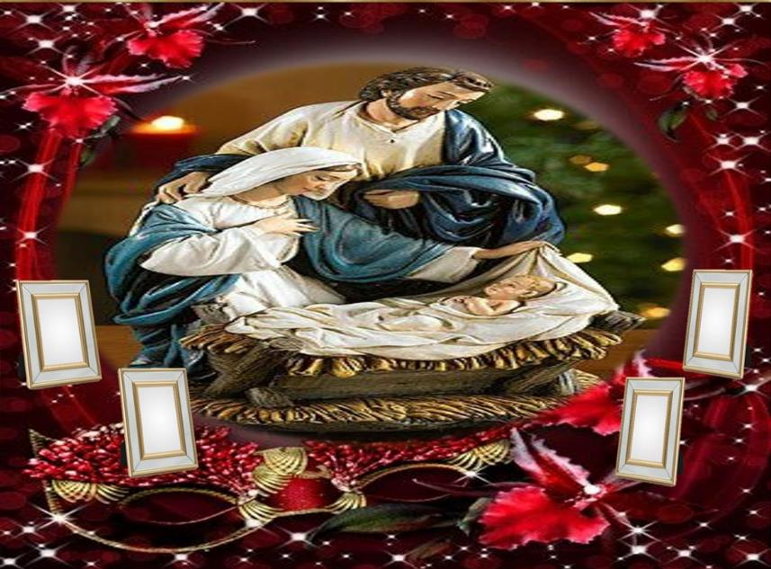
Ambientación: Imágenes de san José, la Virgen y el Niño. Alrededor de ellos podemos poner fotos de familias de los participantes.
Cantos sugeridos:
Vamos pastores, vamos; Noche de Paz

Slide 4
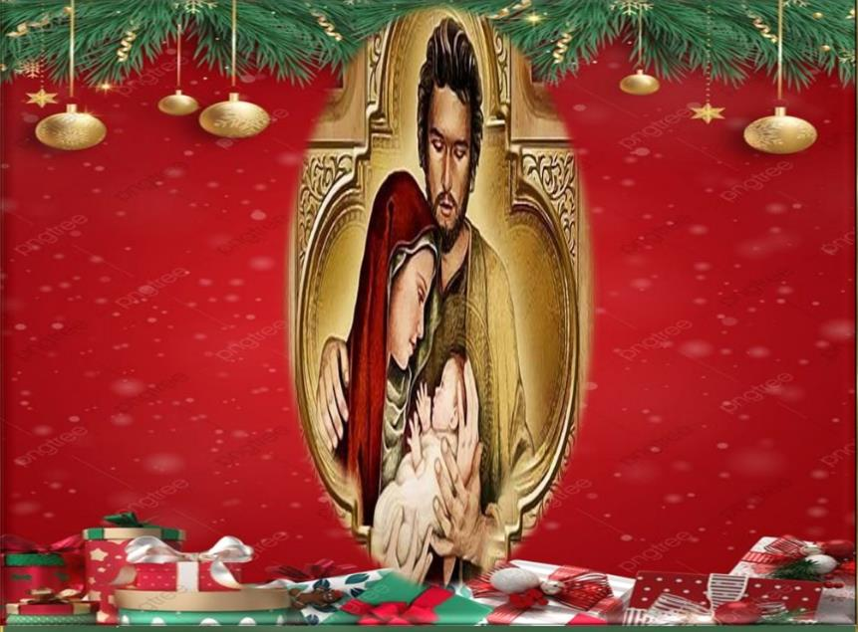
AMBIENTACIÓN:
Jesús se educó, creció y maduró en el seno de una familia humana, pero no se limitó a sus lazos afectivos.
Más allá de ellos, su misión sólo estuvo
determinada por el deseo de cumplir la voluntad del Padre. Así inauguró una familia universal, no basada en los vínculos de la carne y de la sangre, sino en los lazos de la fe.

Slide 5
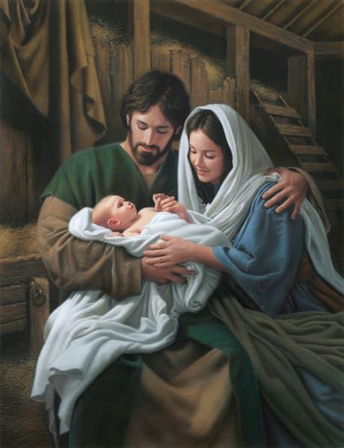
Oración inicial
Niño Dios, Tú que tuviste la dicha de tener una Madre,
y tener a José, quien te cuidaba y te protegía como un padre,
al recordar esta fiesta de tu Sagrada Familia,
te pedimos de manera especial,
por cada uno de los nuestros,
por todos aquellos que están a nuestro lado,
con quienes compartimos la vida familiar,
que derrames tus bendiciones,

Slide 6
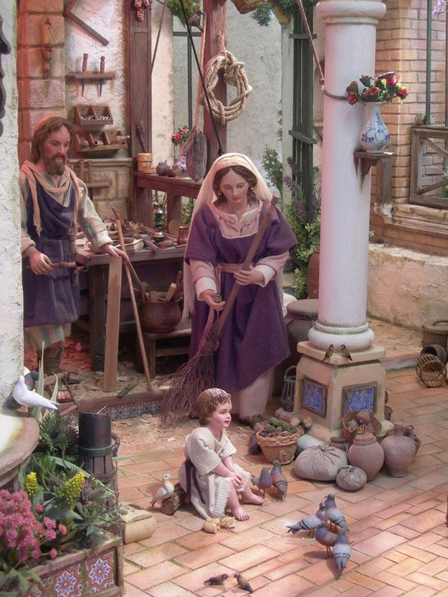
para que tengamos los mismos sentimientos, que existía en tu hogar de Nazaret, que entre nosotros reine la paz,
la alegría, la comprensión, la bondad, el perdón, la mutua ayuda, que vivamos los unos para los otros,
apoyándonos y dándonos totalmente, buscando en todo momento el bien y lo mejor para el otro, teniéndote a ti, como nuestro Dios y Señor, en quien y de quien esperamos todo. Amén.

Slide 7
Motivación:
Lucas nos propone este episodio de Jesús adolescente perdido y hallado en el templo para recordarnos que en todo momento es Hijo de Dios; también cuando es niño y está bajo la autoridad de María y de José. Jesús es el Mesías Salvador y ha venido a salvarnos con su muerte y resurrección. Por eso, obedece al Padre. Escuchemos.

Slide 8
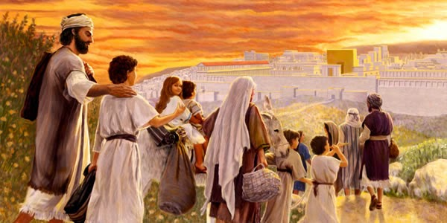
Lucas 2, 41- 52
Los padres de Jesús solían ir cada año a Jerusalén, por las fiestas de la Pascua.

Slide 9
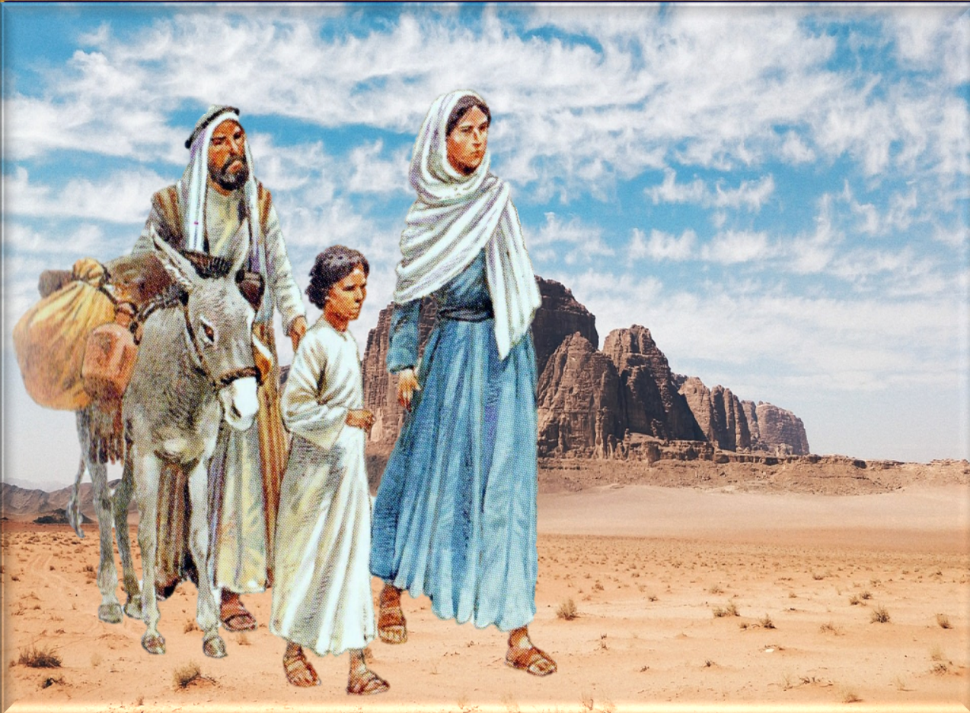
Cuando Jesús cumplió doce años, subieron a celebrar la fiesta según la costumbre y cuando terminó, se regresaron; pero el Niño Jesús se quedó en Jerusalén, sin que lo supieran sus padres.

Slide 10
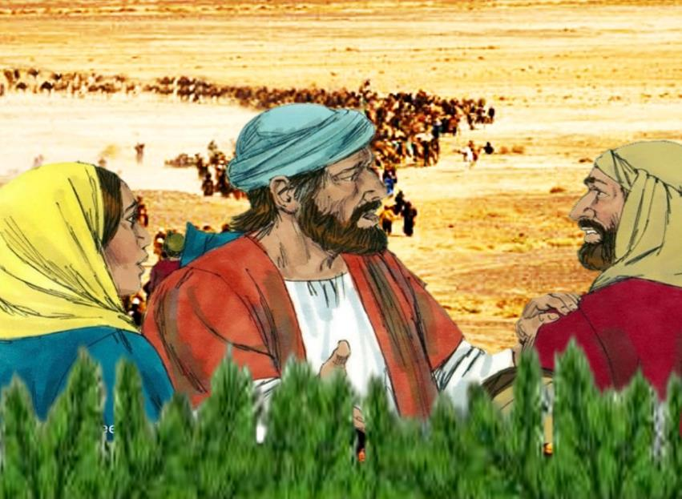
Éstos creyendo que estaba en la caravana, hicieron un día de camino y se pusieron a buscarlo entre los parientes y conocidos;

Slide 11
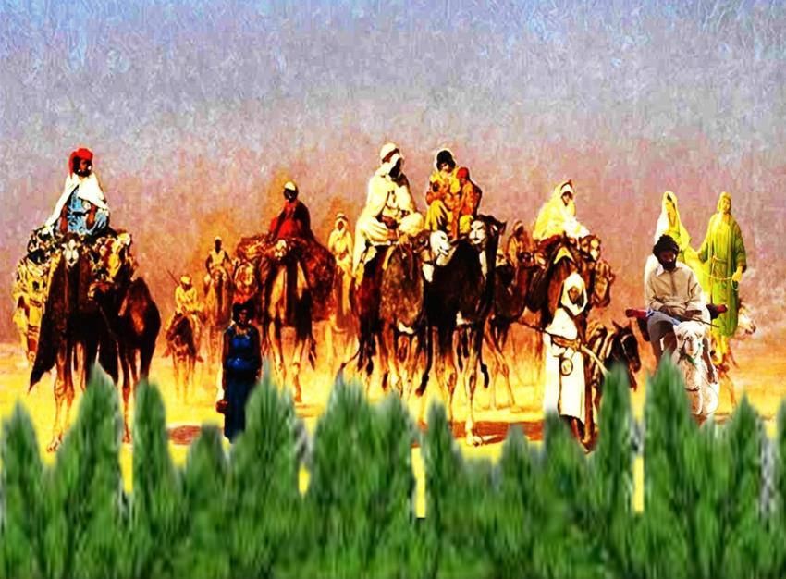
al no encontrarlo, se volvieron a Jerusalén en busca de él.

Slide 12
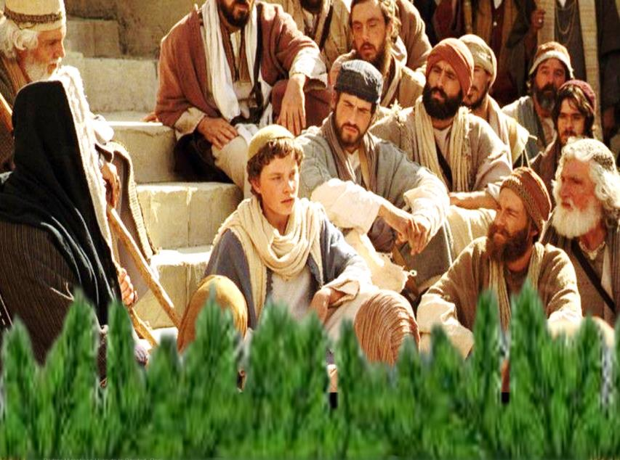
A los tres, días lo encontraron en el templo, sentado en medio de los maestros, escuchándolos asombrados de su talento y de las respuestas que daba.

Slide 13
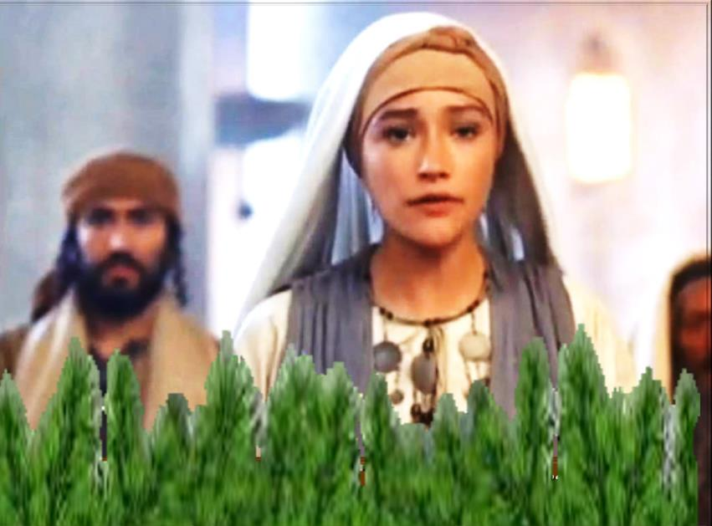
Al verlo| sus padres quedaron asombrados, y le dijo su madre: “Hijo, ¿por qué nos has tratado así? Mira que tu padre y yo te buscábamos angustiados”.

Slide 14
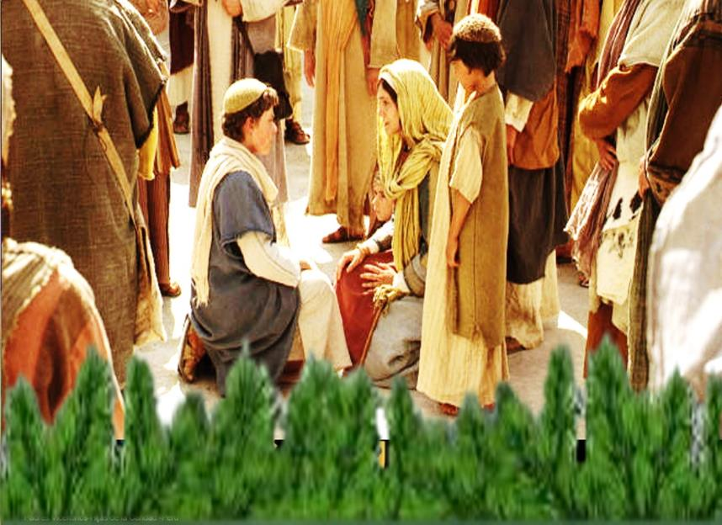
Él les contestó: «¿Por qué me buscaban? ¿No sabían que yo debía estar en la casa de mi Padre?»

Slide 15
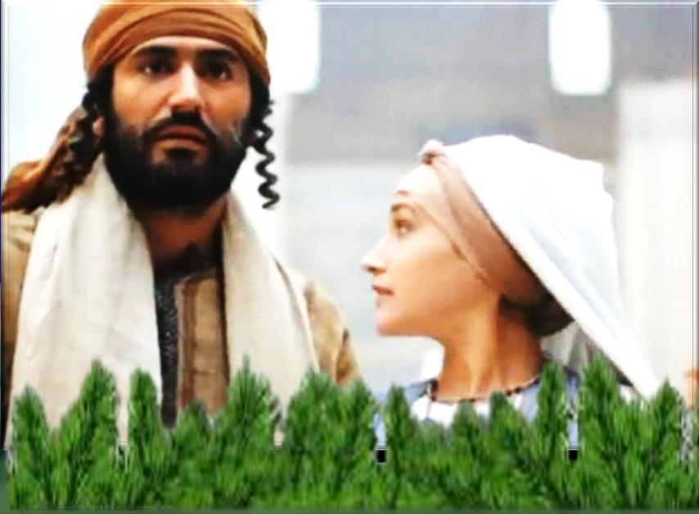
Pero ellos no comprendieron lo que quería decir..

Slide 16
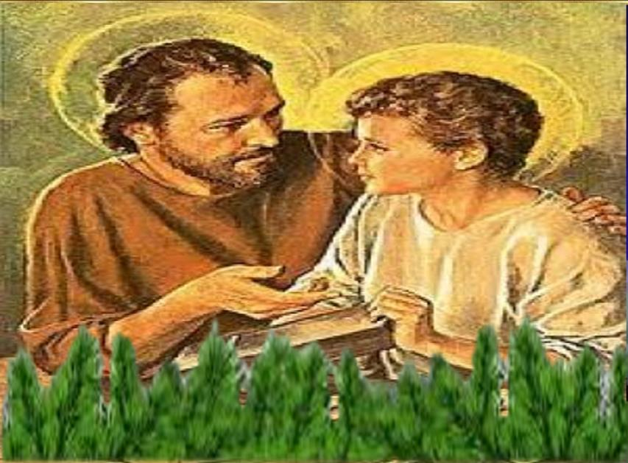
Él bajó con ellos a Nazaret, y siguió bajo su autoridad.

Slide 17
Su madre conservaba todo esto en su corazón.

Slide 18
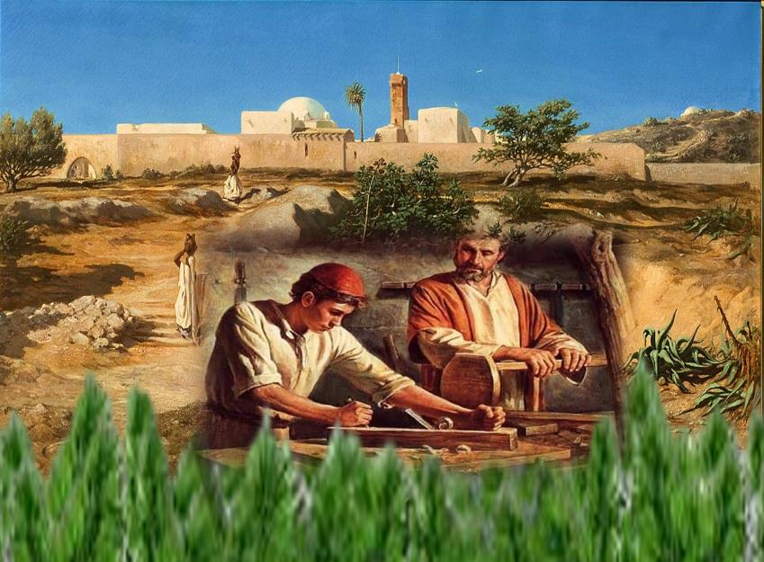
Y Jesús iba creciendo en sabiduría, en estatura y en gracia ante Dios y los hombres.

Slide 19
Preguntas para la lectura:
¿Dónde se desarrolla esta escena? ¿Qué edad tiene Jesús? ¿Por qué se encuentra en Jerusalén?

Slide 20
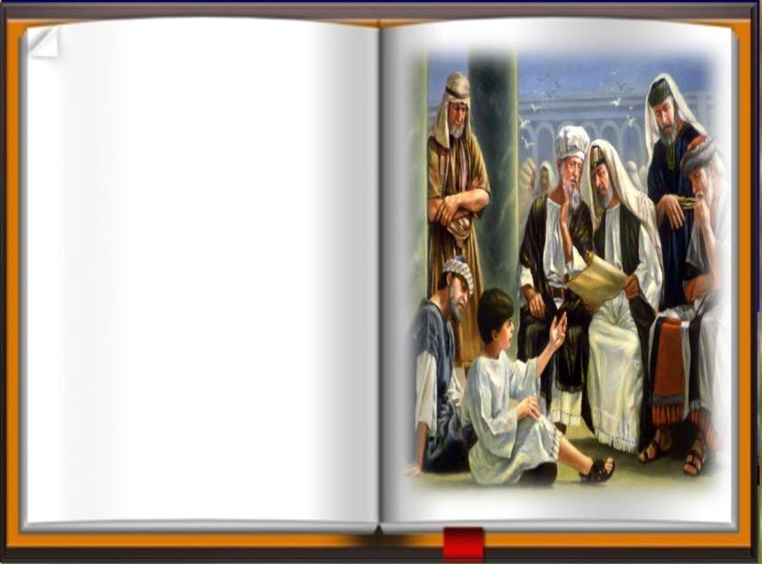
¿Qué hace Jesús al regresar a casa después de la fiesta?
¿Dónde lo encuentran sus padres?

Slide 21
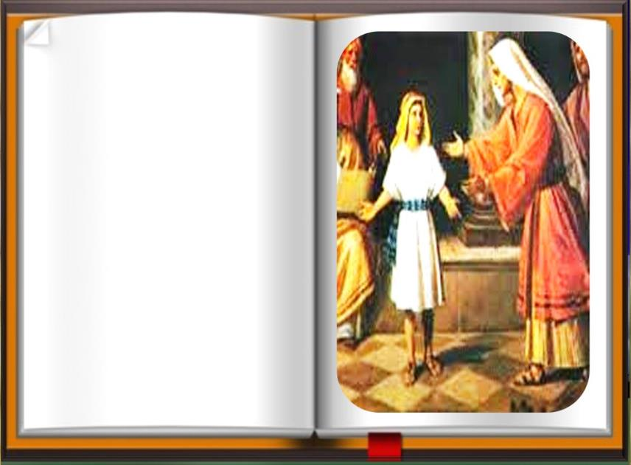
¿Cómo reaccionan José y María al encontrarse con Jesús en el templo? ¿Qué le dice María a Jesús?

Slide 22
¿Cómo responde Jesús a estas palabras?
¿Qué quiere dar a entender con ellas?.

Slide 23
¿Qué provoca en José y María las palabras de Jesús?

Slide 24
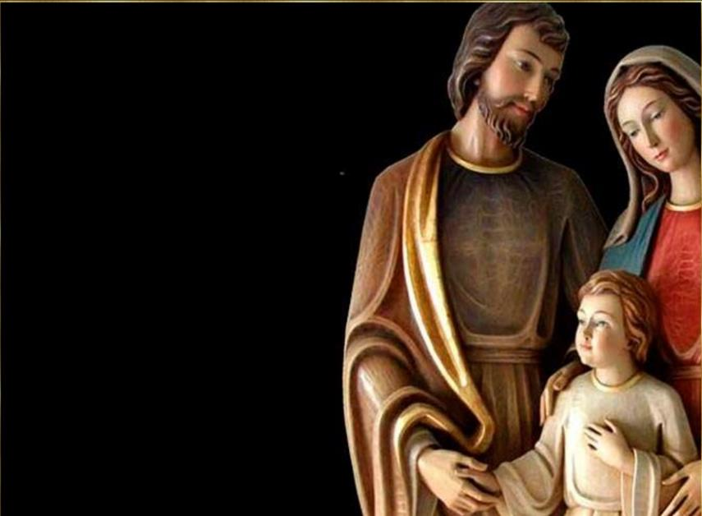
Motivación:
La familia de Nazaret fue un espacio de crecimiento y maduración. En primer lugar para el mismo Jesús, que “iba creciendo en sabiduría, en estatura y en aprecio ante Dios y ante los hombres”. En segundo lugar, para María y José, que, sin comprenderlo todo, estaban en una situación de búsqueda e iban avanzando en su camino de fe. Todo ello plantea hoy un reto a nuestras familias.

Slide 25
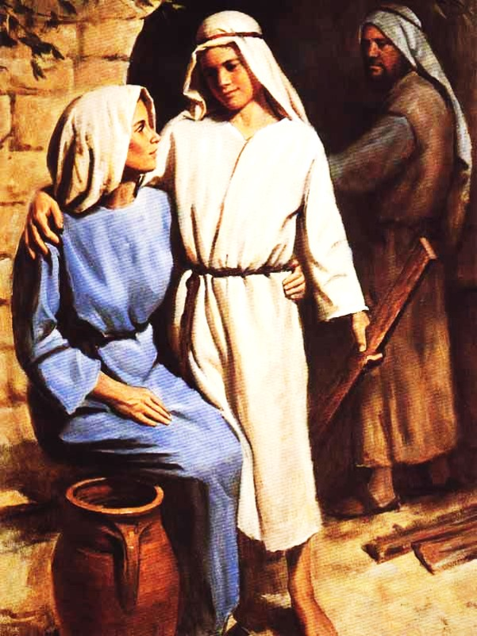
¿Por qué me buscaban?, ¿no sabían que debía ocuparme de los asuntos de mi Padre ?”
¿Qué manifiesta Jesús con esta frase?

Slide 26
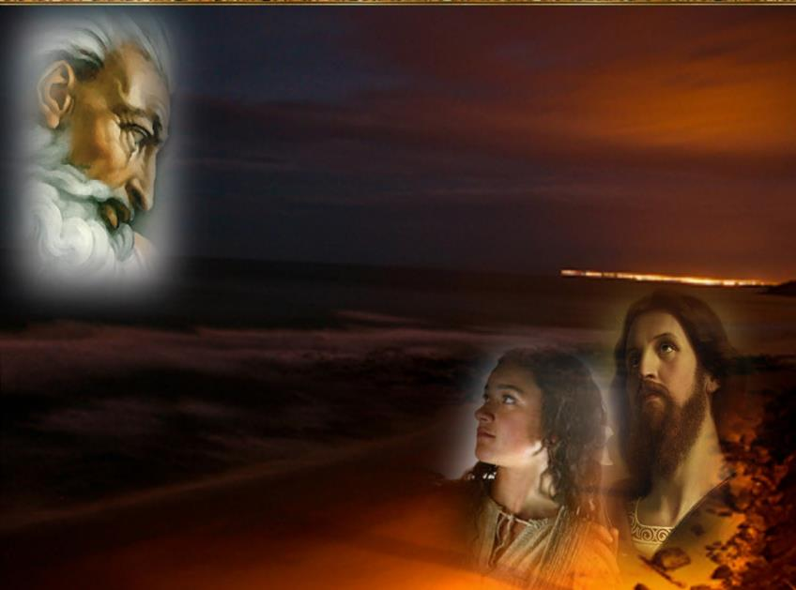
¿De qué manera puede ayudarnos la actitud de
José y María
a crecer en la fe personal y familiarmente?

Slide 27
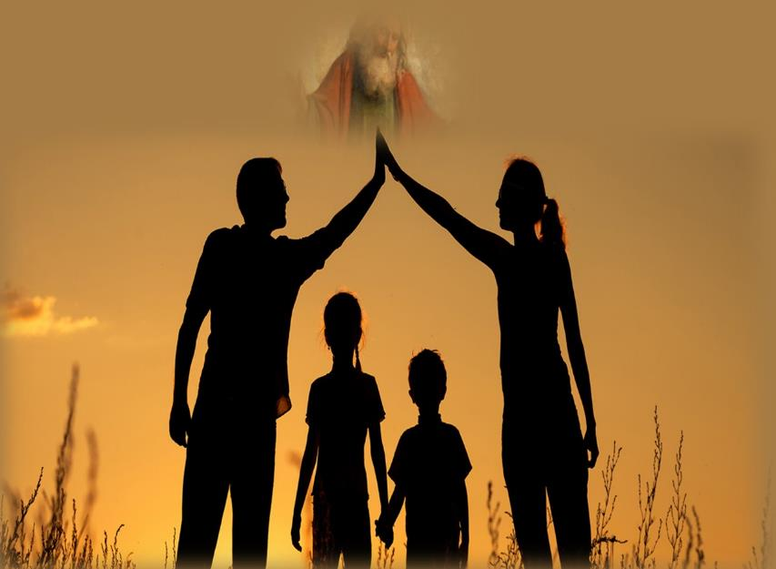
¿Qué condiciones deberían darse en nuestras familias para que crezcamos en ellas como personas y como creyentes?

Slide 28
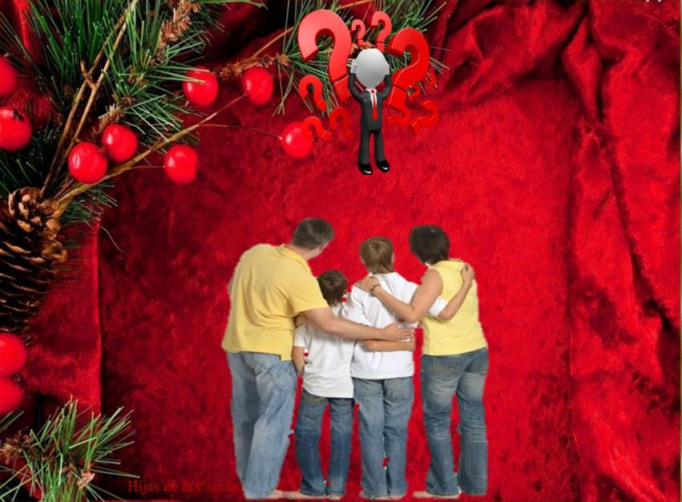
¿Qué signos de esperanza descubro en la realidad familiar hoy en día?

Slide 29
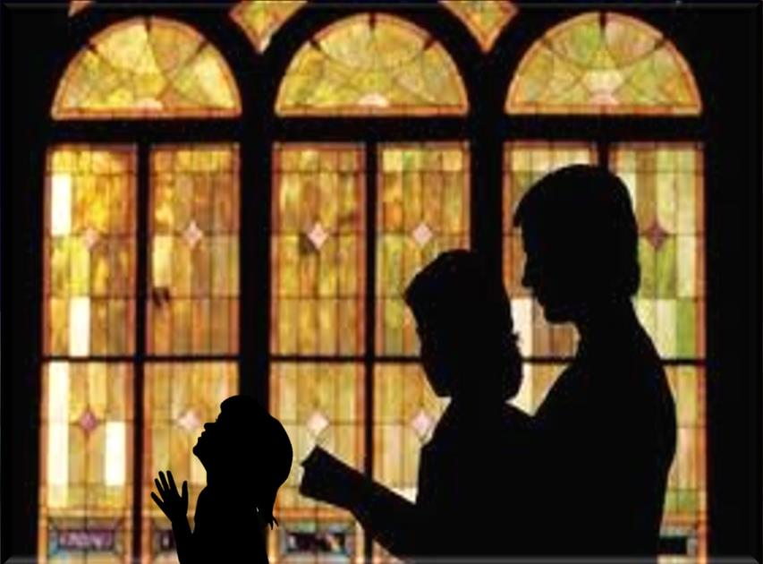
Motivación:
Como familia de Dios, como comunidad de seguidores de Jesús, transformamos ahora en oración el fruto de nuestra reflexión. Tenemos presentes de un modo especial a nuestras propias familias y a todas
las familias del mundo.

Slide 30
Luego de un tiempo de oración personal, podemos compartir en voz alta nuestra oración.

Slide 31
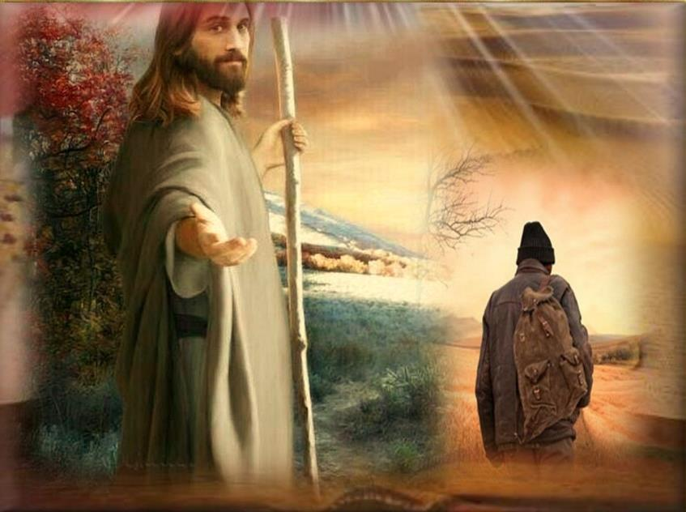
Dichoso el que temen al Señor y sigue sus caminos. Comerás del fruto de tu trabajo, serás dichoso, te irá bien.
Salmo 127
Dichosos los que temen al Señor y siguen sus caminos

Slide 32
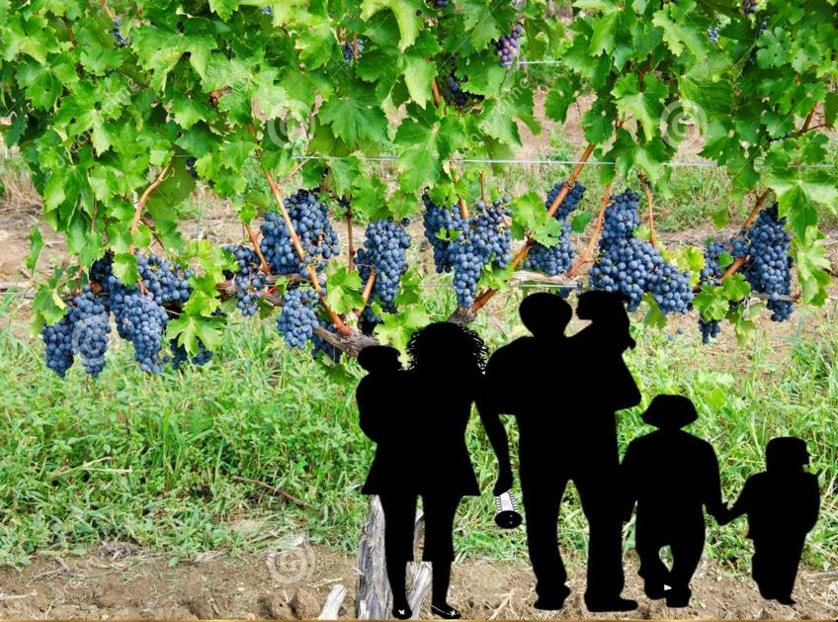
Tu mujer, como parra fecunda, en medio de tu casa; tus hijos, como brotes de olivo, alrededor de tu mesa.
Dichosos los que temen al Señor y siguen sus caminos.

Slide 33
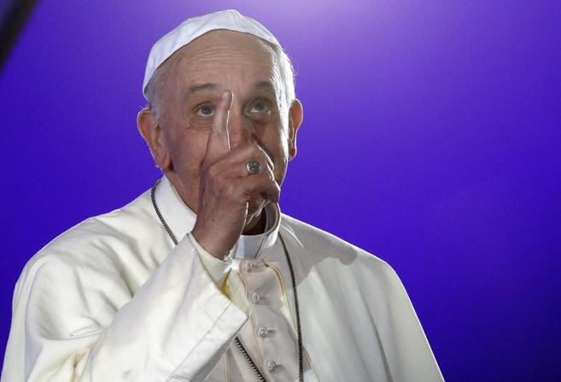
Ésta es la bendición del hombre que teme al Señor. Que el Señor te bendiga desde Sión, que veas la prosperidad de Jerusalén todos los días de tu vida.
Dichosos los que temen al Señor y siguen sus caminos

Slide 34
Motivación:
Leamos con atención estas palabras de nuestro Papa:
Es cierto, en cada familia hay problemas, y a veces también se discute. “Padre, me he peleado…”; somos humanos, somos débiles, y todos tenemos a veces este hecho de que peleamos en la familia. Os diré una cosa: si nos peleamos en familia, que no termine el día sin hacer las paces. “Sí, he discutido", pero antes de que termine el día, haz las paces. Y sabes ¿por qué? Porque la guerra fría del día siguiente es muy peligrosa. No ayuda. Y luego, en la familia hay tres palabras, tres palabras que hay que custodiar siempre: “Permiso”, “gracias”, “perdón”. “Permiso”, para no entrometerse en la vida de los demás.

Slide 35
Permiso: ¿puedo hacer algo? ¿Te parece bien que haga esto? Permiso. Siempre, no ser entrometidos. Permiso, la primera palabra. “Gracias”: tantas ayudas, tantos servicios que nos hacemos en la familia: dar siempre las gracias. La gratitud es la sangre del alma noble. "Gracias”. Y luego, la más difícil de decir: "Perdón”. Porque siempre hacemos cosas malas y muchas veces alguien se siente ofendido por esto: “Perdóname”, “perdóname”". No olvidéis las tres palabras: “permiso”, “gracias”, “perdón”. Si en una familia, en el ambiente familiar hay estas tres palabras, la familia está bien
(Angelus Sagrada Familia 2020)

Slide 36
Compromiso:
Como familia, ¿qué podemos hacer para que cada día nos queramos más?, ¿qué hacer para que el amor crezca más y más entre nosotros?

Slide 37
Oración final
Jesús, María y José en ustedes contemplamos el esplendor del verdadero amor,
a ustedes, confiados, nos dirigimos.
Santa Familia de Nazaret, haz también de nuestras familias lugar de comunión y cenáculo de oración, auténticas escuelas del Evangelio y pequeñas iglesias domésticas.

Slide 38
Santa Familia de Nazaret,
que nunca más haya en las familias episodios
de violencia, de cerrazón y división;
que quien haya sido herido o escandalizado
sea pronto consolado y curado.
Santa Familia de Nazaret,
haz tomar conciencia a todos
del carácter sagrado e inviolable de la familia,
de su belleza en el proyecto de Dios.
Jesús, María y José,
escuchen, acojan nuestra súplica.
Amén. (Papa Francisco)

Slide 39
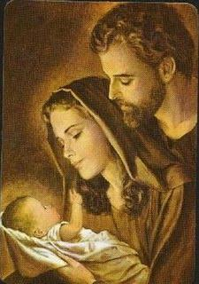
Texto de Lectio Divina: Padre César Chávez Alva (Chuno) C.ongregación de la Misión.
Power Point : Sor Pilar Caycho Vela - Hija de la Caridad de San Vicente de Paúl

